Slide 1
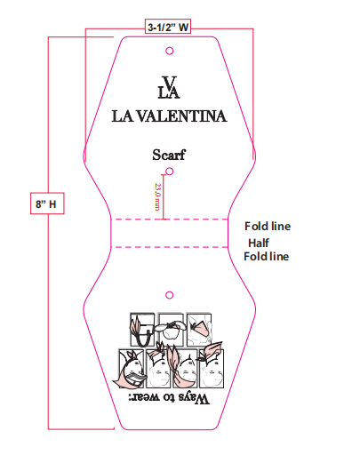
改为“Oblong Scarf”
红框部分全部去掉

